Slide 1





/
  Bài 19 tiết 2: Phép cộng ( có nhớ) số có
  hai chữ số với số có một chữ số
  Giáo viên: Nguyễn Đình Mạnh

Slide 2
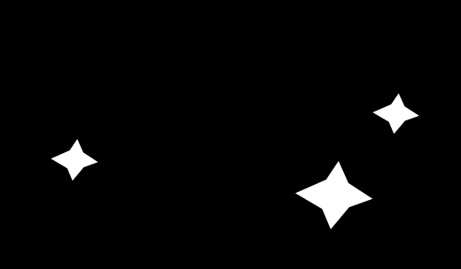



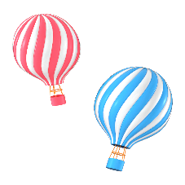





Slide 3
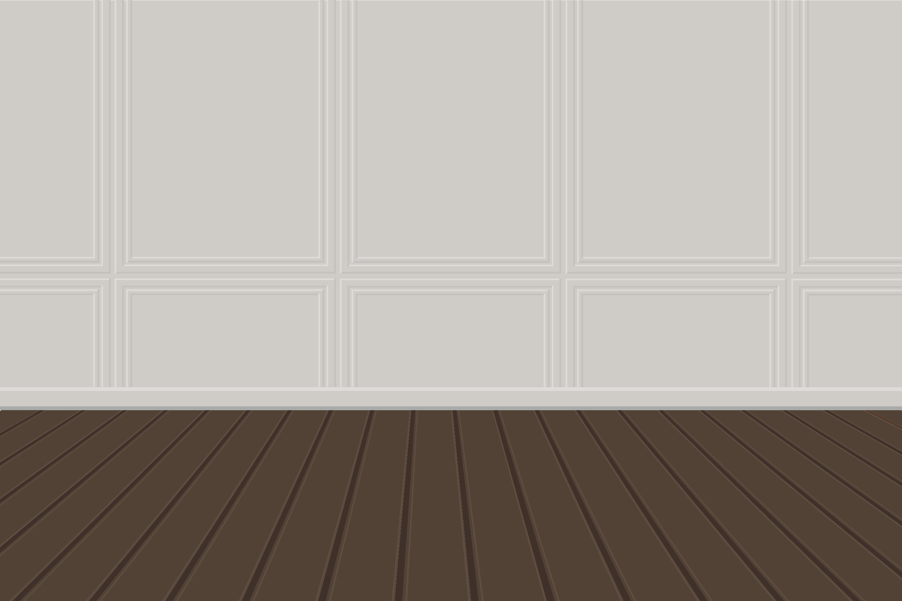

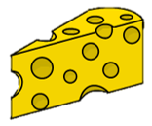

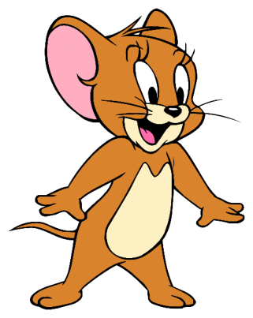
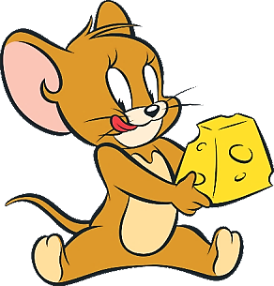
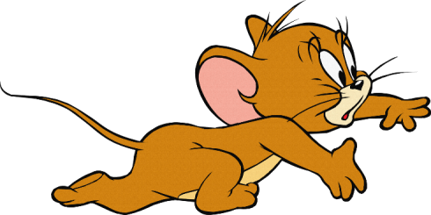
18
7
+
??
A. 25
B. 24
C. 23
D. 22

Slide 4
46 + 7 = 53. Đúng hay sai?
A. Sai
B. Đúng

Slide 5





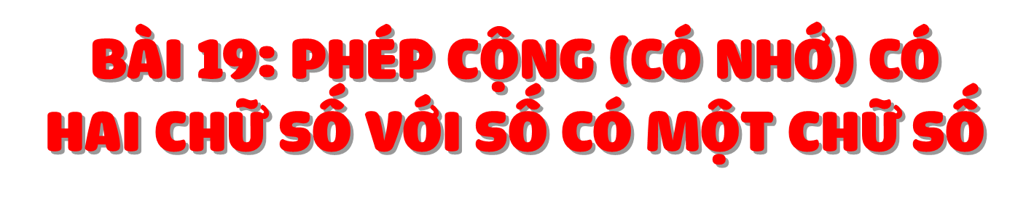













Thứ ... ngày ... tháng ... năm .....
(Tiết 2)

Slide 6


Slide 7

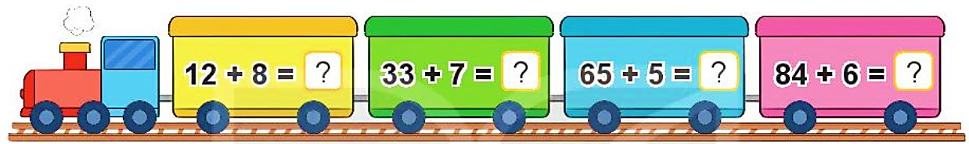
1
a)
Số
?
Đều là các số tròn chục có hai chữ số.
Các số này có gì đặc biệt?
20
40
70
90

Slide 8

35
+ 5
69
+ 4
19
+ 3
29
+ 6
4
0
7
3
2
2
3
5

Slide 9
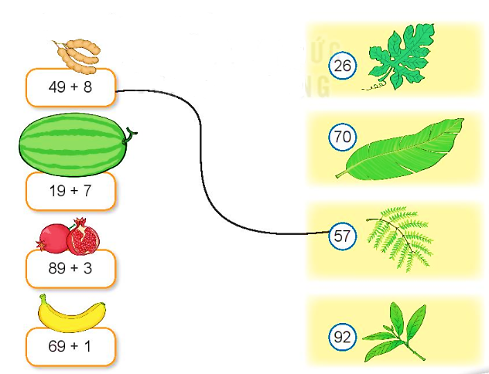
2
Tính rồi tìm lá của mỗi loại quả.
26
26
49 + 8
26
70
26
26
19 + 7
26
57
26
92
89 + 3
26
26
92
70
69 + 1

Slide 10
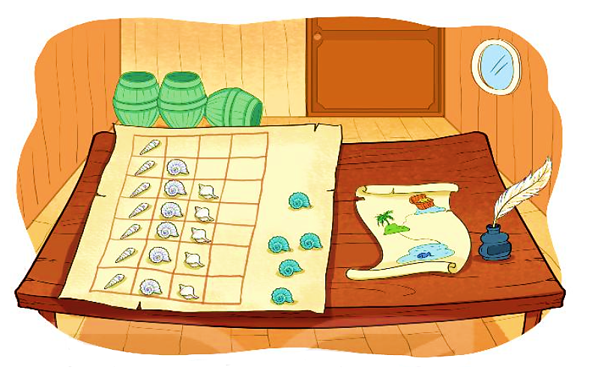
3
Trên bàn có 18 vỏ ốc màu trắng và 5 vỏ ốc màu xanh. Hỏi trên bàn có tất cả bao nhiêu vỏ ốc?
Bài giải:
Trên bàn có tất cả số vỏ ốc là:
18 + 5 = 23 (vỏ ốc)
Đáp số: 23 vỏ ốc.

Slide 11
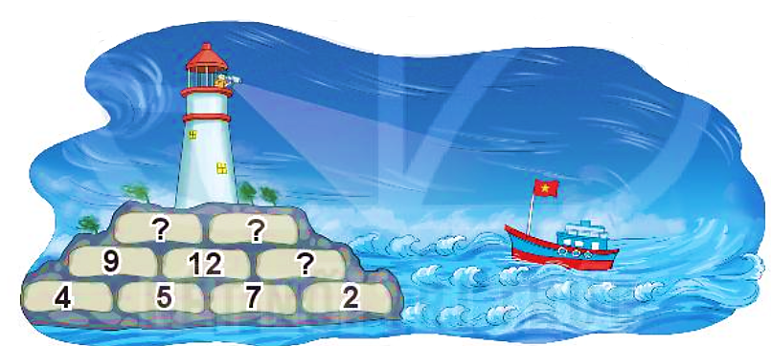
4
Số
?
4 + 5 = 9
5 + 7 = 12
21
21
Số ở trên bằng tổng của hai số ở dưới.
9

Slide 12



Slide 13








Xin chào các bạn, mình là Mai. Hôm nay mẹ mình đi vắng, mình phải ở nhà giúp mẹ thu hoạch trứng gà. Các bạn hãy giúp mình thu hoạch xong trước khi mẹ về nhé bằng cách trả lời đúng những câu hỏi trong mỗi quả trứng.

Slide 14
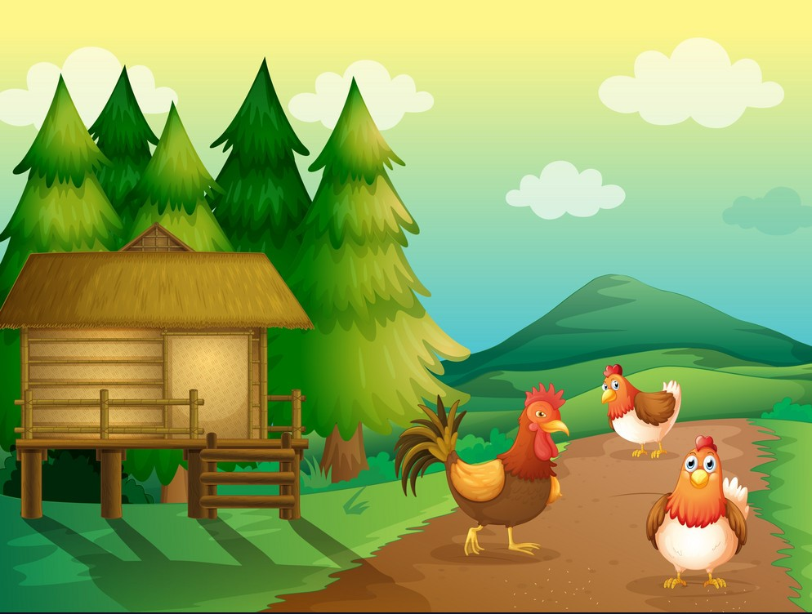
45 + 5 = ?
Đáp án: 50

Slide 15
29 + 3 = ?
Đáp án: 32

Slide 16
18 + 6 = ?
Đáp án: 24

Slide 17










